Slide 1
Het gebed
De heiliging van Gods Naam

Slide 2

Opening
Zingen
Gebed des Heeren : 2
Bidden
Bijbellezen
Lukas 1:46-55

Slide 3

Bijbelstudie
Bespreek de vragen bij de Bijbelstudie op blz. 59.

Slide 4
Doelen
Ik weet wat er bedoeld wordt met de eerste bede ‘Uw Naam worde geheiligd’.
Ik besef dat de Naam van de Heere heilig is en dat wij door Zijn Namen Hem kunnen leren kennen.
Ik kan aangeven op welke manier je de Naam van de Heere niet lastert, maar eert en prijst.

Slide 5
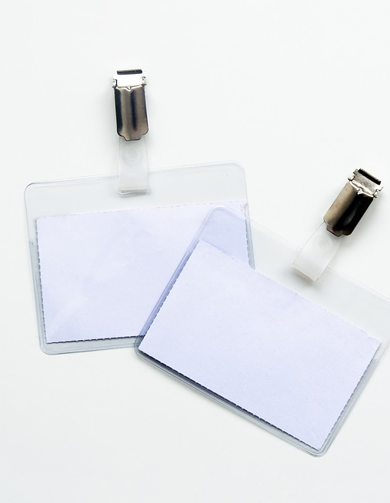
Binnenkomer

Slide 6
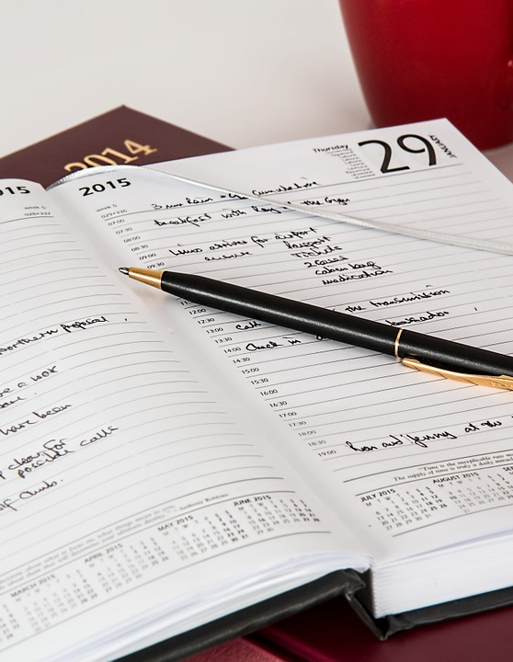
Introductie

Slide 7
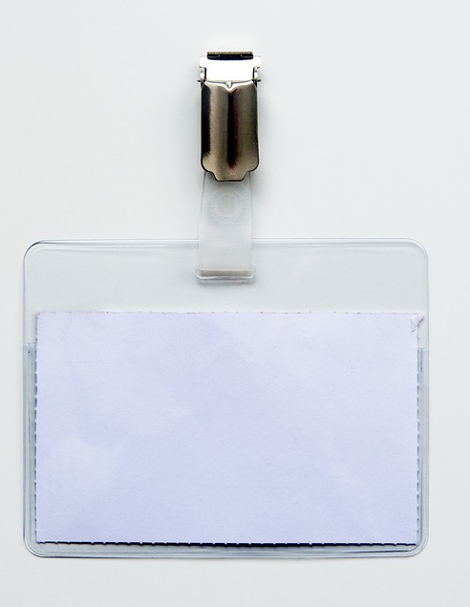
Gods Naam
Lees het stukje op blz. 60
Waarom heeft de God geen Naam nodig nodig?
Waarom heeft God Namen?
Begrip

Slide 8
Heiligen
Lees het stukje op blz. 60
Wat betekent heiligen van Gods Naam?
Begrip

Slide 9

Gebed voor jouw leven
Begrip
Lees het stukje op blz. 60
Waar vraag je om als je bidt: Uw Naam worde geheiligd?

Slide 10
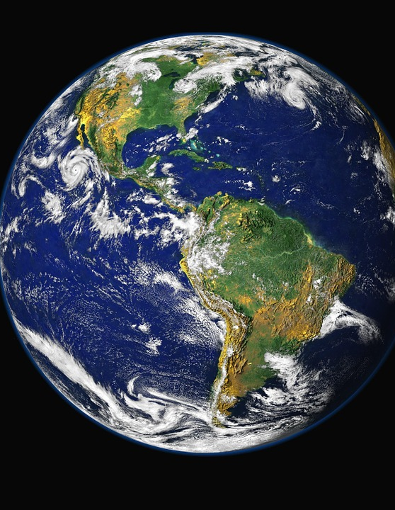
Gebed voor de wereld
Lees het stukje op blz. 60
Wat bidt je met de bede Uw Naam worde geheiligd voor de wereld?
Begrip

Slide 11
God zorgt voor Zijn eer
Lees het stukje op blz. 61
Wat is het doel van de Schepping?
Wat heeft dat te maken met het gebed Uw Naam worde geheiligd?
Begrip

Slide 12
Verwerkingsvragen
Bespreek de verwerkingsvragen op blz 62.

Slide 13
Samenvatting
Gods Namen leren ons Wie God is.
Gods Naam heiligen wil zeggen dat je eerbied toont voor de Heere.
De eerste bede raakt jouw persoonlijke leven.
De eerste bede is ook een gebed voor de wereld.
De eerste bede is helemaal gericht op het grote doel van de schepping: de eer van God!

Slide 14

Huiswerk volgende keer

Slide 15
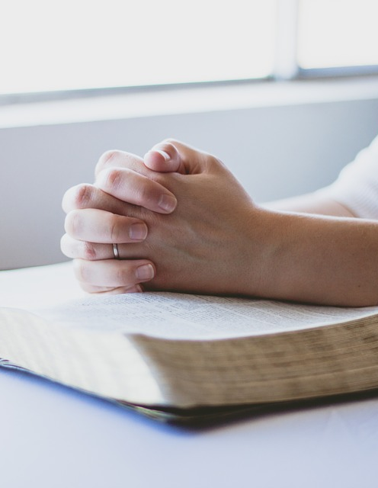
Binnenkomer: Waar bid je voor?
Waar bid jij voor?
Binnenkomer
Notes:
Mogelijk noemen de catechisanten veel dingen die om hunzelf gaan.
Benadruk dat de Heere Jezus in het ‘Onze Vader’ eerst 3 beden tot God de Vader richt.

Slide 16
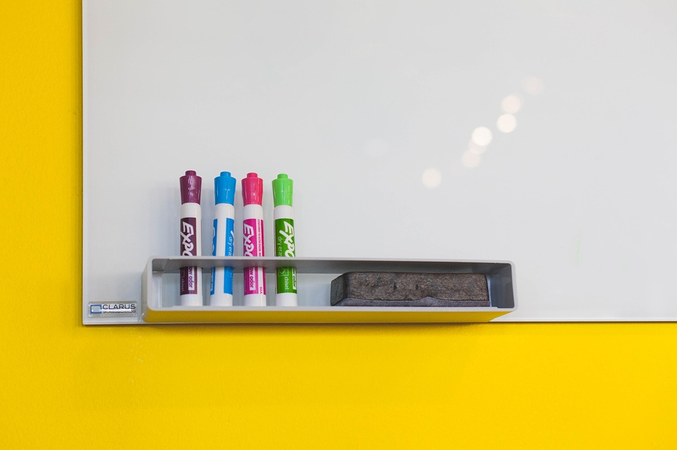
Stille borddiscussie
Uw Naam worde geheiligd
Waar denk jij aan bij deze woorden?
Schrijf dit op het bord
Binnenkomer
Notes:
Teken in het midden van het bord een rond met daarin de woorden: ‘Uw Naam worde geheiligd’. Stel de vraag waar de catechisanten aan denken bij deze woorden. Laat ze één voor één naar voren komen, het is belangrijk dat het stil blijft.

Slide 17
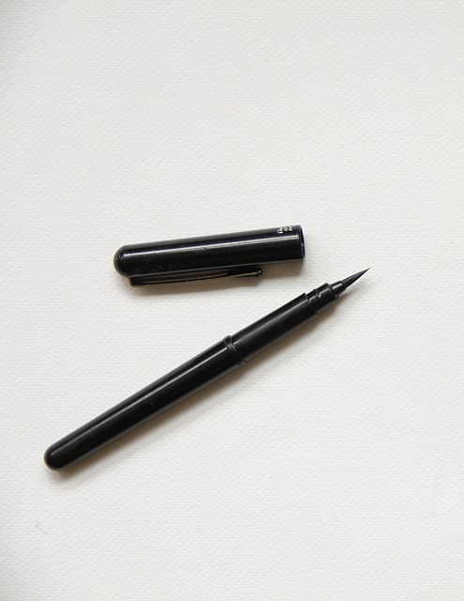
Handletteren
In de Bijbel heeft de HEERE veel Namen. Handletter enkele van Zijn Namen.
Verwerking
Notes:
Teken in het midden van het bord een rond met daarin de woorden: ‘Uw Naam worde geheiligd’. Stel de vraag waar de catechisanten aan denken bij deze woorden. Laat ze één voor één naar voren komen, het is belangrijk dat het stil blijft.

Slide 18

Quote
Bedenk een quote waardoor je gericht wordt op de heiliging van Gods Naam.
Verwerking

